Slide 1
Régie ou Délégation de
service public - DSP
Les enjeux
Printemps 2018

Slide 2
Les modes de gestion des Services Publics Locaux
Deux modes de gestion pour un service public de l’eau et de l’assainissement
La gestion publique (régie autonome ou régie personnalisée / EPIC)
La gestion déléguée (régie intéressée, affermage, concession)
Pour la gestion déléguée, l’opérateur peut être une société commerciale (SA ou SAS), une SEM, une SPL et, pourquoi pas, une SCIC…
A noter : il peut y avoir aussi la passation de marchés de prestation de service avec des entreprises spécialisées
Pour la gestion de l’eau et de l’assainissement sur l’agglomération toulousaine, Toulouse Métropole (37 communes) est l’autorité organisatrice du service
Deux hypothèses sont actuellement à l’étude sur Toulouse Métropole - TM suite à une délibération du 29 juin 2018
La gestion publique – Etude menée en interne avec l’aide du groupement d’AMO
La gestion déléguée – Procédure de mise en concurrence en cours ; seulement deux entreprises (Véolia et Suez) ont remis une offre
Planning prévisionnel
Remise des offres de DSP fin mai ; puis analyse et négociations durant l’été
Etude de la gestion en régie (phase 1 sur 4 en cours) – Etude finalisée début juin
Vote du conseil métropolitain sur le choix du mode de gestion en décembre 2018

Slide 3
L’eau et l’assainissement sur le territoire de la métropole
Quelques chiffres et données
Les données de cadrage eau (année 2016)
173 318 abonnés au service
53 109 098 m3 d’eau prélevés dans le milieu naturel, 49 123 000 m3 d’eau potable produits et 43 197 455 m3 consommés ➔ rendement : 86,7%
5 310 000 m3 achetés et 3 557 640 m3 vendus
3 333 km de linéaire de réseau – Taux de renouvellement : 0,42%
Les données de cadrage assainissement (2016)
162 966 abonnés au service
41 000 000 m3 d’eaux usées rejetés
2 530 km de linéaire de réseau et 421 km curés par an ➔ 16,6% du réseau
17 746 tonnes de matières sèche de boues produites ; évacuées par compostage (32,6%), épandage (20,5%, méthanisation (1,6%), incinération (54,1%)
Les masses financières en jeu sur 12 ans (selon AAPC DSP de l’été 2017)
1 220 000 000 € hors TVA (soit 101 660 000 € par an)
Service de l’eau : 570 000 000 € hors TVA
Service de l’assainissement : 650 000 000 € hors TVA

Slide 4
L’eau et l’assainissement sur le territoire de la métropole
Les modalités actuelles de gestion
Le service public de l’eau – Depuis le milieu naturel jusqu’au robinet…
Les modes de gestion actuels
A l’est, 7 communes (dont Beaupuy et Montrabé) en convention de coopération avec le syndicat des eaux de la Montagne Noire
Au sud-est, 5 communes (dont Balma) et au nord-ouest, 7 communes (dont Blagnac) en marché de prestations avec Suez
Au nord, 11 communes (dont Fenouillet, Launaguet, l’Union et Saint-Jean) en DSP sous forme d’affermage avec Veolia
Au sud, 2 communes (Cugnaux et Villeneuve T.) en marché de prestations avec Véolia
A l’ouest, 5 communes (dont Colomiers et Tournefeuille) en régie directe de Toulouse Métropole
Au « centre », une commune en DSP concessive, Toulouse.
Une particularité : la commune de Drémil-Lafage « coupée en 2 » entre DSP et convention de coopération
Il y a donc, actuellement, 5 modalités de gestion du service public de l’eau (régie, Convention de coopération, Marché de service, affermage, concession) sur Toulouse Métropole.
En 2020, une seule modalité de gestion sauf pour les communes en affermage avec Véolia jusqu’en 2023 au nord de l’agglomération

Slide 5
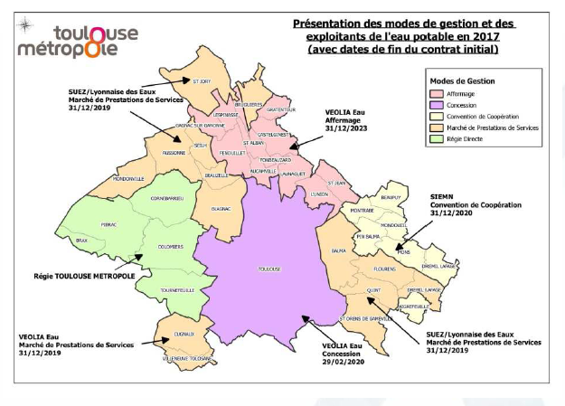
Les modes de gestion de l’eau sur la métropole

Slide 6
L’eau et l’assainissement sur le territoire de la métropole
Les modalités actuelles de gestion
Le service public de l’assainissement – Depuis le robinet jusqu’au milieu naturel…
Les modes de gestion actuels
A l’est, au nord et au nord-ouest, 31 communes en marché de prestations de service (avec Véolia ou Suez) et une (Beaupuy) en affermage avec Véolia
A l’ouest, deux communes (Colomiers et Tournefeuille) en régie avec marché de prestations (Véolia), une commune, Blagnac, en affermage avec Véolia
Au sud, deux communes en marché de prestations avec SAUR
Au « centre », une commune en DSP concessive, Toulouse.
Il y a donc, actuellement, 4 modalités de gestion du service public de l’assainissement sur le territoire de Toulouse Métropole (régie directe, régie avec avec prestations de service, affermage, concession)
En 2020, une seule modalité de gestion

Slide 7
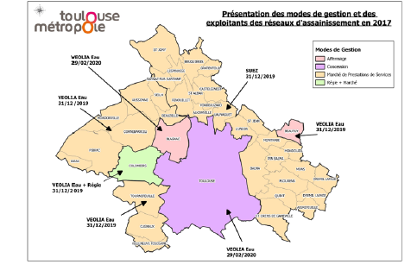
Les modes de gestion de l’assainissement sur la métropole

Slide 8
La gestion publique via une régie dite personnalisée (statut d’EPIC)
Structure de droit public
Dotée de l’autonomie financière (elle possède son propre budget)
Dotée de la personnalité morale (elle est dirigée par un conseil d’administration distinct des organes délibérants de la collectivité)
Il n’y a pas, à proprement parler, de contrat passé entre la collectivité et « sa » régie ; il peut cependant y avoir un contrat d’objectif
Etant donné que le service public de l’eau et de l’assainissement est qualifié de service public industriel et commercial (SPIC), le personnel de la régie est de droit privé à l’exception du directeur et du comptable
Une régie personnalisée est donc une structure publique différente de la collectivité organisatrice du service. Outre l’autonomie de décision, le fait qu’elle soit en première ligne face à des contentieux par exemple, elle peut voir son autonomie sensiblement augmenter en devenant par exemple propriétaire des biens gérés.
Elle peut être aussi créée sans limitation dans le temps.
Mais elle est quand même en dépendance avec son environnement. En cas d’alternance politique, une partie de ses prérogatives ou bien les objectifs fixés peuvent être modifiés

Slide 9
La gestion déléguée via une concession de service
La collectivité organisatrice du service (appelée aussi autorité concédante) confie, via la conclusion d’un contrat administratif, à une société de droit privé (le concessionnaire) la gestion du service.
En principe, le délégataire doit gérer le service à ses risques et périls
Le concessionnaire doit être soumis « (…) à une réelle exposition aux aléas du marché, de sorte que toute perte potentielle supportée par le concessionnaire ne doit par être purement nominale ou négligeable. Le concessionnaire assume le risque de l’exploitation lorsque, dans des conditions d’exploitation normales, il n’est pas assuré d’amortir les investissements ou les coûts qu’il a supportés, liés à l’ouvrage ou du service. » Ordonnance 2016-65 du 29 janvier 2016
Si le délégataire est aussi investisseur (il fait réaliser sous son contrôle la totalité des travaux générés par le service), le contrat liant la collectivité au délégataire est qualifié de concession.
S’il n’est qu’opérateur en charge de la gestion du service, le contrat est qualifié d’affermage.
Dans ce dernier cas, si le délégataire (appelé fermier) réalise une partie des travaux, on parle alors d’affermage concessif.
Ce sera le cas pour Toulouse si la gestion est déléguée car Toulouse Métropole prévoit, selon les éléments en notre possession, une répartition des investissements entre la métropole pour les deux tiers et le fermier pour le dernier tiers.
Remarque : déléguer la gestion, c’est confier la gestion à un opérateur privé ; ce n’est pas privatiser au sens de la vente d’un bien ou d’un patrimoine

Slide 10
Quelques éléments de cadrage
Le prix du m3 d’eau distribué et traité
Il est admis que celui-ci est en général 15 à 20% moins cher quand le service est géré en régie par rapport à la gestion concédée
«En 2010, le prix moyen de l’eau potable s’élève à 1,61€ TTC/m3 pour les communes dont le service est géré en régie et à 1,94€ TTC/m3 pour les communes dont le service est délégué.»
«En moyenne, le prix de l’assainissement collectif s’élève à 1,64€ TTC/m3 en 2010 pour les communes dont le service est géré en régie et à 1,91€ TTC/m3 lorsqu’il est délégué.»
Source : Brochure de l’agence de l’eau Adour-Garonne
Quand le service est géré par la collectivité elle-même :
Pas d’actionnaires à rémunérer
Pas de frais de siège à faire remonter
Pas de filiales à engraisser dans l’ingénierie, le bâtiment et le génie civil…
Pas de frais de lobbying et des frais de communication en lien direct avec l’activité
Pas besoin de dégager des bénéfices pour se diversifier, conquérir des marchés à l’international (se souvenir de Messier – J6M et de Vivendi)
Tout l’argent du service va au service (« l’argent de l’eau va à l’eau ») ; et d’éventuels excédents peuvent servir à améliorer le service, ajuster les tarifs, accélérer les investissements, travailler sur la ressource en amont et en aval
Un ordre de grandeur : si les offres de DSP respectent les objectifs fixés pat TM (4% de bénéfice après impôts et 3% de frais de siège), ce sont plus de 85 000 000 € qui seront empochés par le délégataire sur la durée du contrat (équivalent à 3,7 années de travaux eau et assain.)
A noter quand même que le vrai prix est le prix le plus juste, pas le prix le plus bas

Slide 11
Quelques éléments de cadrage
La démocratie – Le contrôle sur le service
Le conseil d’administration de la régie personnalisée est composé d’élus (ils doivent être majoritaires) et de représentants d’autres personnalités morales.
Ces personnalités morales, qui ont voix délibérative, peuvent être des associations d’usagers, des comités de quartiers, des associations de défense de l’environnement mais aussi des représentants du personnel (syndicats de salariés)
En étant au CA de la régie, elles co-dirigent le service ; leur rôle n’est absolument pas anecdotique
Les comptes de la régie sont publics - Tous les élus, toutes les associations, et même tous les citoyennes/citoyens peuvent avoir accès à tous les documents comptables et exercer leur vigilance démocratique.
Dans l’hypothèse d’une concession de service, aucune participation des citoyens à la gestion du service. Le seul lieu de concertation (d’information des représentants des usagers en fait) est la CCSPL – Commission consultative des services publics locaux. Pour le personnel, c’est la CTP – Commission technique paritaire.
Le concessionnaire doit fournir chaque année un rapport économique et technique sur la gestion du service. Le contenu détaillé de ce rapport est fixé dans le contrat entre la collectivité et le concessionnaire. D’autres instruments de suivi du service comme des tableaux de bord peuvent être mis en place. Mais, l’expérience prouve malheureusement que le niveau de contrôle exercé par les collectivités sur leur concessionnaire est souvent faible (cf. les récentes émissions de télévision ou bien les ouvrages parus récemment)
Voir par exemple les comptes GER…

Slide 12
Quelques éléments de cadrage
Souplesse et réactivité dans la vie du service
Dans le cas de la gestion du service par une régie, toute modification dans l’exploitation du service peut être mise en œuvre sans difficultés particulières (la collectivité agit pour elle même) ; on pourrait parler de circuit court entre la collectivité organisatrice du service et sa régie
Dans l’hypothèse d’une gestion déléguée, toute modification des conditions de mise en œuvre du service demande une modification du contrat liant la collectivité (l’autorité concédante) à son co-contractant (le concessionnaire).
Ce qui prend du temps, demande l’intervention de juristes et de spécialistes de l’économie des contrats et est contraint par le fait que les modifications apportées au contrat ne doivent pas être de nature à modifier l’économie de celui-ci.
Toucher à un contrat de DSP, c’est long, c’est très encadré et cela se traduit, in fine, toujours par des compromis plus ou moins satisfaisants.
Transparence, démocratie, souplesse et réactivité sont les quatre caractéristiques de base de la gestion publique.
Par effet de miroir, opacité et lourdeur sont les deux principaux inconvénients de la gestion déléguée.

Slide 13
Les projections issues de l’étude
sur la création d’une régie

Slide 14
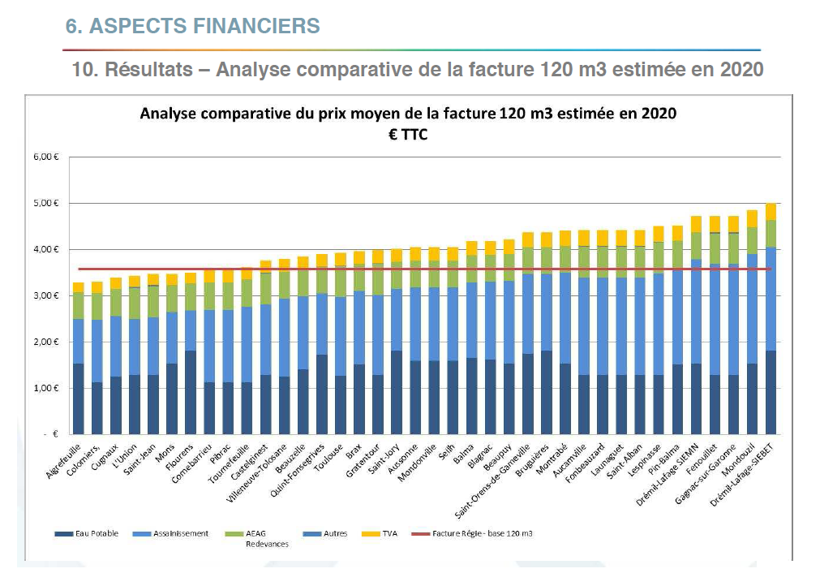
Les projections issues de l’étude
sur la création d’une régie

Slide 15
Merci pour votre attention

